Slide 1
Trygg hjemme
Brannforebygging for eldre

Slide 2
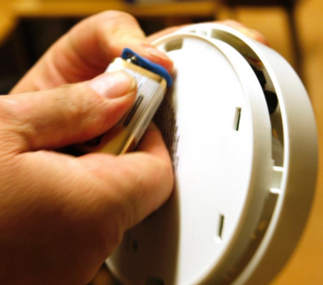
Røykvarsler
Alle boliger skal ha minst en fungerende røykvarsler eller et brannalarmanlegg
Skal høres fra alle soverom
Plasseres midt i taket
Må testes jevnlig
Bytt batteri en gang i året

Slide 3
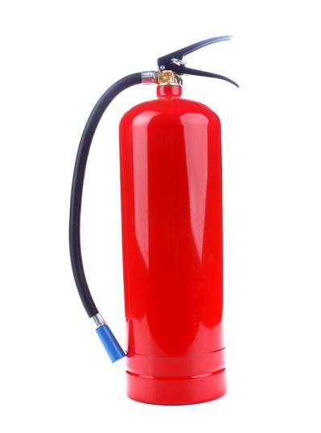
Slokkeutstyr
Det skal være minimum ett fungerende
slokkeutstyr i hver boenhet
Husbrannslange, pulverapparat
eller skumapparat
Monteres lett tilgjengelig og
kontrolleres jevnlig

Slide 4
Slokkeutstyr
Pilen på pulverapparatet skal
stå på grønt felt
Vend apparatet for å hindre at
pulveret klumper seg
Lever til kontroll hvert 5. år
og til service hvert 10. år

Slide 5
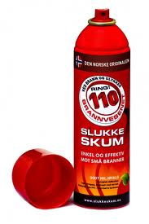
Tilleggsutstyr for slokking

Slide 6
Rømningsveier
Ha en plan for rømning
Du skal kunne komme deg raskt ut av boligen – uten å bruke nøkkel
Møbler slik at du lett kommer deg ut
Hold rømningsveiene frie for rot og andre hindringer

Slide 7
Hvem er utsatt for brann?
Eldre - en tredjedel av de som omkommer i brann er over 70 år
Personer over 70 år utgjør en tiendedel av befolkningen
Antallet personer over 70 år vil fordobles frem mot 2060
Andre risikogrupper er studenter, ulike innvandrergrupper og personer har utfordringer innen rus og psykiatri

Slide 8
Her starter halvparten av alle boligbranner

Slide 9
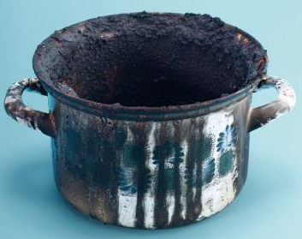
Komfyrvakt hindrer brann
Komfyren er den største enkeltårsaken til brann
Komfyrvakt hindrer at komfyrbranner oppstår
Hjelpemiddelsentralen installerer komfyrvakt gratis hos spesielt utsatte personer

Slide 10
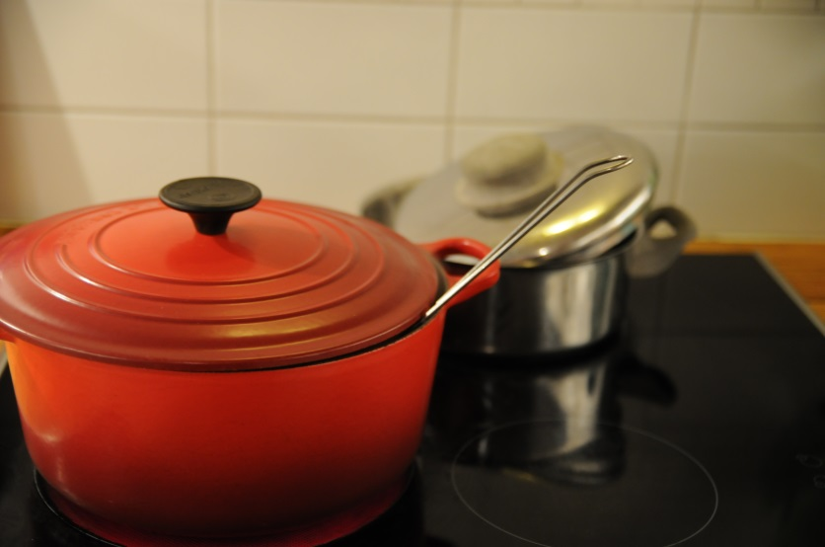
På kjøkkenet
Hold øye med komfyren når den er i bruk
Sjekk alltid om plater er slått av før du legger
deg eller går ut
Monter tidsur eller trekk ut kontakten til elektriske apparater
Rengjør kjøkkenviften jevnlig
for fett

Slide 11
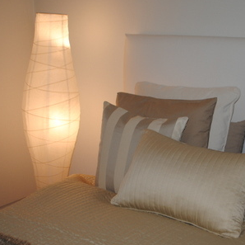
På soverommet
Røykvarsleren må høres på soverommet med lukket dør
Røykvarsler kan kobles mot trygghetsalarm
Røyk aldri på sengen
Brett aldri varmetepper
Ha telefon i nærheten av sengen

Slide 12
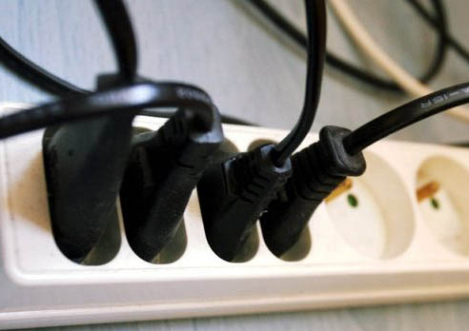
Ellers i huset
Ikke belast stikkontaktene med for mange elektriske produkter
Lamper og varmeovner bør være fastmonterte
Ikke bruk oppvaskmaskin, vaskemaskin eller tørketrommel når du sover eller er borte fra boligen

Slide 13
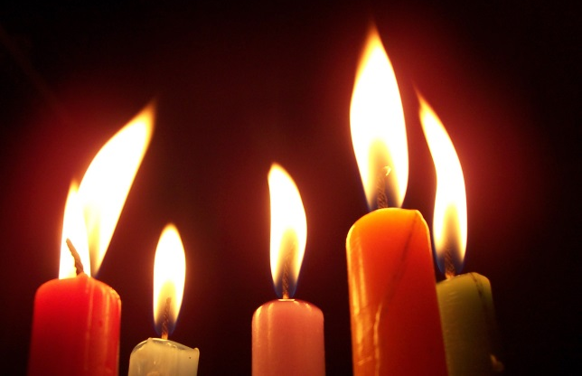
Levende lys
Slokk alltid levende lys før du forlater rommet
Plasser tente lys i god avstand til brennbart materiale
Ikke bruk lysmansjetter eller pynt og dekorasjoner nær tente lys
Plasser telys på underlag som tåler høy temperatur
Selvslukkende stearinlys reduserer risikoen for brann

Slide 14
Hvis det brenner
REDDE alle som er i fare
VARSLE nødnummer 110
SLOKKE dersom mulig
RØMME lukk vindu og dører

Slide 15
Ring 110 ved brann
Snakke rolig og tydelig
Fortelle hvem du er
Oppgi stedsnavn og kommune
Oppgi telefonnummeret du ringer fra
Fortelle hva som har skjedd

Slide 16
Slokking av brann
Ikke utsett deg selv eller andre for fare
Hold avstand og sikt mot bunnen av flammen
Husk at et pulverapparat tømmes på 10 sekunder
Slokk aldri med vann i frityr eller olje
Trekk ut kontakten ved brann i elektriske apparat

Slide 17
Brannskader
Brenner det i klærne til en person, legg ham ned
Slokk med vann eller kvel ilden med et teppe, jakke eller lignende
Fjern teppet når ilden er slokket og skaff vann for å avkjøle det forbrente området
Fortsett avkjøling til personen kommer til lege

Slide 18
Trygg fyring

Slide 19
Flere tips på nettsiden
www.vestbrannregion.no

